Slide 1
Szkolenie w zakresie rozwoju zawodowego dla nauczycieli pracujących z dorosłymi
Moduł 2: Edukatorzy opracowujący zasoby do mikrokształcenia dla dorosłych o niskich kwalifikacjach
Zasoby do samodzielnej nauki

Slide 2
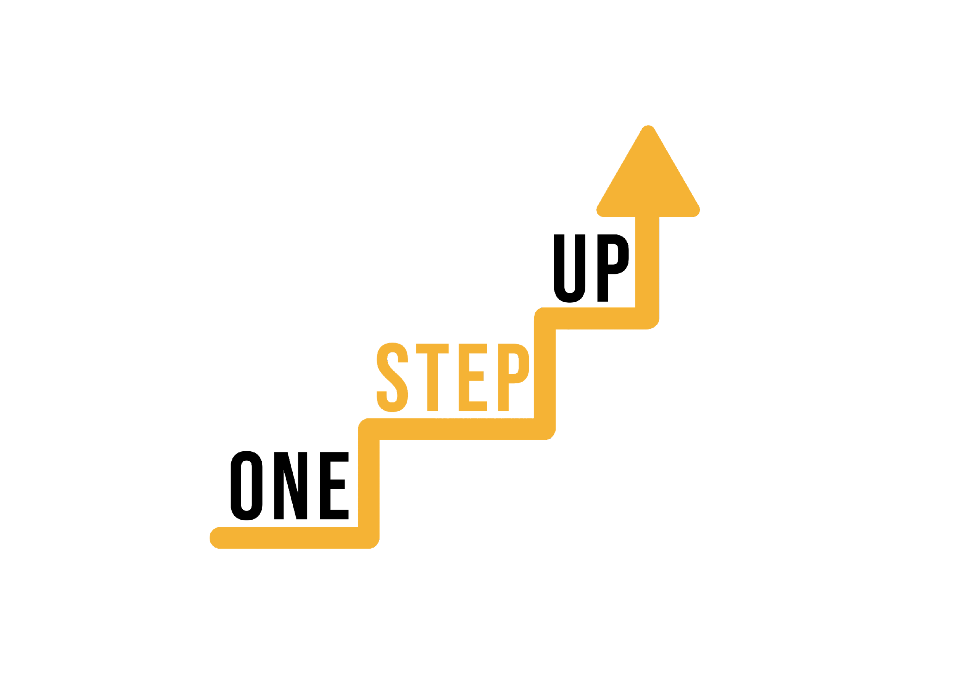
MODUŁ 2
Moduł ten obejmuje 14 godzin materiałów edukacyjnych.
6 godzin nauki F2F
8 godzin samodzielnej nauki
Ta prezentacja obejmuje 6 godzin nauki F2F.
Towarzyszy mu plan lekcji dla moderatora.
Przejdź przez prezentację z zasobami do samodzielnej nauki we własnym tempie!
Notes:
1 godzina akademicka = 45 minut

Slide 3
Wprowadzenie
Prezentacja zawiera dziewięć materiałów do samodzielnej nauki oraz ćwiczenie do samodzielnej refleksji.
Zachęcamy do wybrania zasobów, które najlepiej odpowiadają Twoim zainteresowaniom i celom edukacyjnym.
Zasoby te można eksplorować niezależnie, bez określonej kolejności lub wymogu przejścia przez wszystkie z nich.
Notes:
Przydzielony czas: 10 minut

Slide 4
SDLR 1: Czym jest mikronauczanie?
Notes:
W niektórych przypadkach poleganie wyłącznie na 12-godzinnym kursie online może nie być najskuteczniejszym podejściem do wspierania zaangażowania uczniów. W tym miejscu do gry wkracza koncepcja "Microlearningu". Microlearning polega na zdobywaniu wiedzy poprzez małe, łatwe do opanowania porcje treści, które są dostarczane uczniom dokładnie wtedy, gdy tego potrzebują. Podstawowa zasada polega na rozbiciu tematu na zwięzłe, łatwo przyswajalne elementy, które odnoszą się do konkretnych celów edukacyjnych.

Slide 5
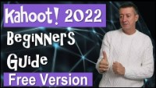
SDLR 2: Samouczek Kahoot
Notes:
Tytułowy film instruktażowy zawiera przewodnik krok po kroku dotyczący korzystania z Kahoot jako narzędzia do tworzenia quizów. Russell wyjaśnia ważne ustawienia i funkcje, w tym konfigurowanie bezpłatnego konta Kahoot, tworzenie quizów, ich podgląd i udostępnianie oraz testowanie quizów. Film obejmuje również logowanie się jako uczeń, sprawdzanie raportów i przekazywanie opinii. Russell kładzie nacisk na korzystanie z darmowej wersji Kahoot, prezentując jej funkcjonalność w różnych środowiskach edukacyjnych. Ponadto samouczek omawia najnowsze aktualizacje Kahoot i omawia ograniczenia darmowej wersji, sugerując płatne opcje lub alternatywne narzędzia jako alternatywy.

Slide 6
SDLR 3: Samouczek Mentimeter
Notes:
Ten film służy jako kompletne wprowadzenie do Mentimeter, obejmujące jego kluczowe komponenty i funkcje. Skupia się na różnych zastosowaniach tego bezpłatnego narzędzia i pokazuje, w jaki sposób może ono angażować uczniów zarówno w trybie online, jak i w klasie. Mentimeter umożliwia tworzenie nieograniczonej liczby prezentacji, z których każda może zawierać do trzech pytań. Narzędzie oferuje szeroką gamę typów pytań, takich jak wielokrotny wybór i chmury słów, umożliwiając zbieranie opinii i przeprowadzanie głosowania wśród uczniów. Mentimeter sprawdza się w nauczaniu online, umożliwiając szybkie tworzenie i udostępnianie pytań w celu oceny zrozumienia przez uczniów. Co więcej, może on usprawnić prezentacje osobiste, umożliwiając interakcję z publicznością w czasie rzeczywistym za pośrednictwem urządzeń mobilnych. Prostota, konfigurowalny wygląd i możliwość dostarczania natychmiastowych informacji zwrotnych sprawiają, że Mentimeter jest idealnym narzędziem do angażowania uczniów i tworzenia interaktywnych lekcji.

Slide 7
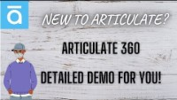
SDLR 4: Samouczek Articulate 360
Notes:
W tym filmie znajdziesz kompleksowy przegląd Articulate 360, wiodącego narzędzia do tworzenia kursów. Articulate 360 składa się z ośmiu aplikacji, w tym Storyline 360 i Rise 360. Ta bezpłatna seria samouczków obejmuje wszystko, od początkujących po ekspertów, zapewniając kompleksowe źródło wiedzy na temat Articulate Storyline i rozpoczęcia tworzenia pierwszego kursu.

Slide 8
SDLR 5: Samouczek Canva
Notes:
Ten materiał wideo zawiera kompletny samouczek Canva dla początkujących, wyjaśniający wszystkie funkcje, efekty i techniki, które można wykorzystać do tworzenia atrakcyjnych grafik. Canva to bezpłatne narzędzie do publikowania i projektowania graficznego, które umożliwia tworzenie i publikowanie grafik i obrazów na potrzeby mediów społecznościowych, stron internetowych, blogów, prezentacji, plakatów, ulotek i nie tylko.

Slide 9
SDLR 6: samouczek Powtoon
Notes:
Powtoon jest znany ze swojej przyjazności dla użytkownika i łatwości obsługi, dzięki czemu jest dostępny zarówno dla początkujących, jak i doświadczonych użytkowników. Postępując zgodnie z tym bardzo pomocnym samouczkiem, szybko zrozumiesz podstawy i odblokujesz pełny potencjał Powtoon, umożliwiając tworzenie angażujących i atrakcyjnych wizualnie animowanych filmów, które przyciągną uwagę odbiorców.

Slide 10
SDLR 7: Samouczek H5P
Notes:
Dzięki H5P twórcy treści i nauczyciele mogą z łatwością opracowywać i integrować interaktywne elementy na swoich stronach internetowych, kursach e-learningowych i platformach online. Eliminuje to potrzebę posiadania złożonych umiejętności kodowania lub programowania, ponieważ H5P oferuje prosty, intuicyjny interfejs do tworzenia interaktywnych treści. Użytkownicy mogą dostosować wygląd, zachowanie i interaktywność każdego typu treści do swoich specyficznych potrzeb.

Slide 11
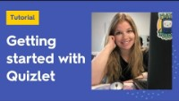
SDLR 8: samouczek Quizlet
Notes:
Quizlet to potężne narzędzie, które oferuje kompaktową i przyjazną dla użytkownika platformę do ćwiczenia i opanowania materiału, którego musisz się nauczyć. Niezależnie od tego, czy jesteś uczniem, który chce poprawić swoje zrozumienie, czy nauczycielem szukającym innowacyjnych sposobów na zaangażowanie swoich uczniów, Quizlet zapewni Ci ochronę.
Quizlet umożliwia tworzenie spersonalizowanych zestawów do nauki, które zawierają fiszki, quizy i interaktywne gry, dostosowane do konkretnych celów edukacyjnych. Zestawy te można udostępniać innym osobom, co pozwala na wspólną naukę i wymianę wiedzy. Ponadto Quizlet zapewnia dostęp do ogromnej biblioteki zestawów do nauki stworzonych przez użytkowników, obejmujących szeroki zakres przedmiotów i tematów.

Slide 12
SDLR 9: Samouczek ogólny
Notes:
Genially to innowacyjne narzędzie online, które umożliwia tworzenie atrakcyjnych i interaktywnych treści w różnych formatach, takich jak prezentacje, infografiki, interaktywne filmy wideo, życiorysy, schematy blokowe i interaktywne obrazy. Dzięki szerokiej gamie funkcji i funkcjonalności, Genially umożliwia użytkownikom projektowanie oszałamiających wizualnie i angażujących materiałów, które przyciągają uwagę odbiorców.

Slide 13
Pytania do autorefleksji
Co zmotywowało Cię do zbadania mikroedukacji i jej zastosowań w pracy ze studentami? Czy były jakieś konkretne wyzwania lub potrzeby, które wzbudziły Twoje zainteresowanie?
Kiedy dowiedziałeś się o mikroedukacji, jakie kluczowe spostrzeżenia lub koncepcje najbardziej do Ciebie przemówiły? Jak wyobrażasz sobie wdrożenie tych pomysłów w swojej praktyce nauczania?
Zastanów się nad procesem tworzenia mikro-zasobów edukacyjnych. Co było najbardziej wymagające lub satysfakcjonujące w tym doświadczeniu? W jaki sposób zwiększyło to twoje zrozumienie zasad stojących za skutecznym projektowaniem mikrolearningu?
Notes:
Gratulujemy ukończenia samokształcenia w ramach mikrolearningu! Autorefleksja jest kluczowym krokiem w procesie uczenia się.

Slide 14
Zastanów się nad własnymi preferencjami i stylami uczenia się. W jaki sposób to samodzielne uczenie się było zgodne z preferowanymi metodami uczenia się? Czy pojawiły się nowe wyzwania lub możliwości rozwoju?
Zastanów się nad potencjalnym wpływem mikrokształcenia na doświadczenia edukacyjne Twoich uczniów. Jak myślisz, w jaki sposób włączenie mikrouczenia się do praktyki nauczania może im pomóc? Czy są jakieś konkretne efekty uczenia się, które masz nadzieję osiągnąć?
Zastanów się nad wszelkimi przeszkodami lub barierami, które przewidujesz we wdrażaniu strategii mikrouczenia się ze swoimi uczniami. Jak zamierzasz sprostać tym wyzwaniom i zapewnić płynną integrację mikrouczenia się z nauczaniem?
Wreszcie, w oparciu o swoje badania i doświadczenia edukacyjne, jakie kluczowe rady lub zalecenia przekazałbyś innym nauczycielom zainteresowanym włączeniem mikrouczenia się do swojej praktyki nauczania? Jakie ważne czynniki powinni wziąć pod uwagę?
Notes:
Gratulujemy ukończenia samokształcenia w ramach mikrolearningu! Autorefleksja jest kluczowym krokiem w procesie uczenia się.

Slide 15
Wnioski
Dziękujemy za udział w tych działaniach związanych z samokształceniem.
Jeśli podobał Ci się ten moduł, zalecamy zapoznanie się z innymi zasobami ONE STEP UP.

Slide 16
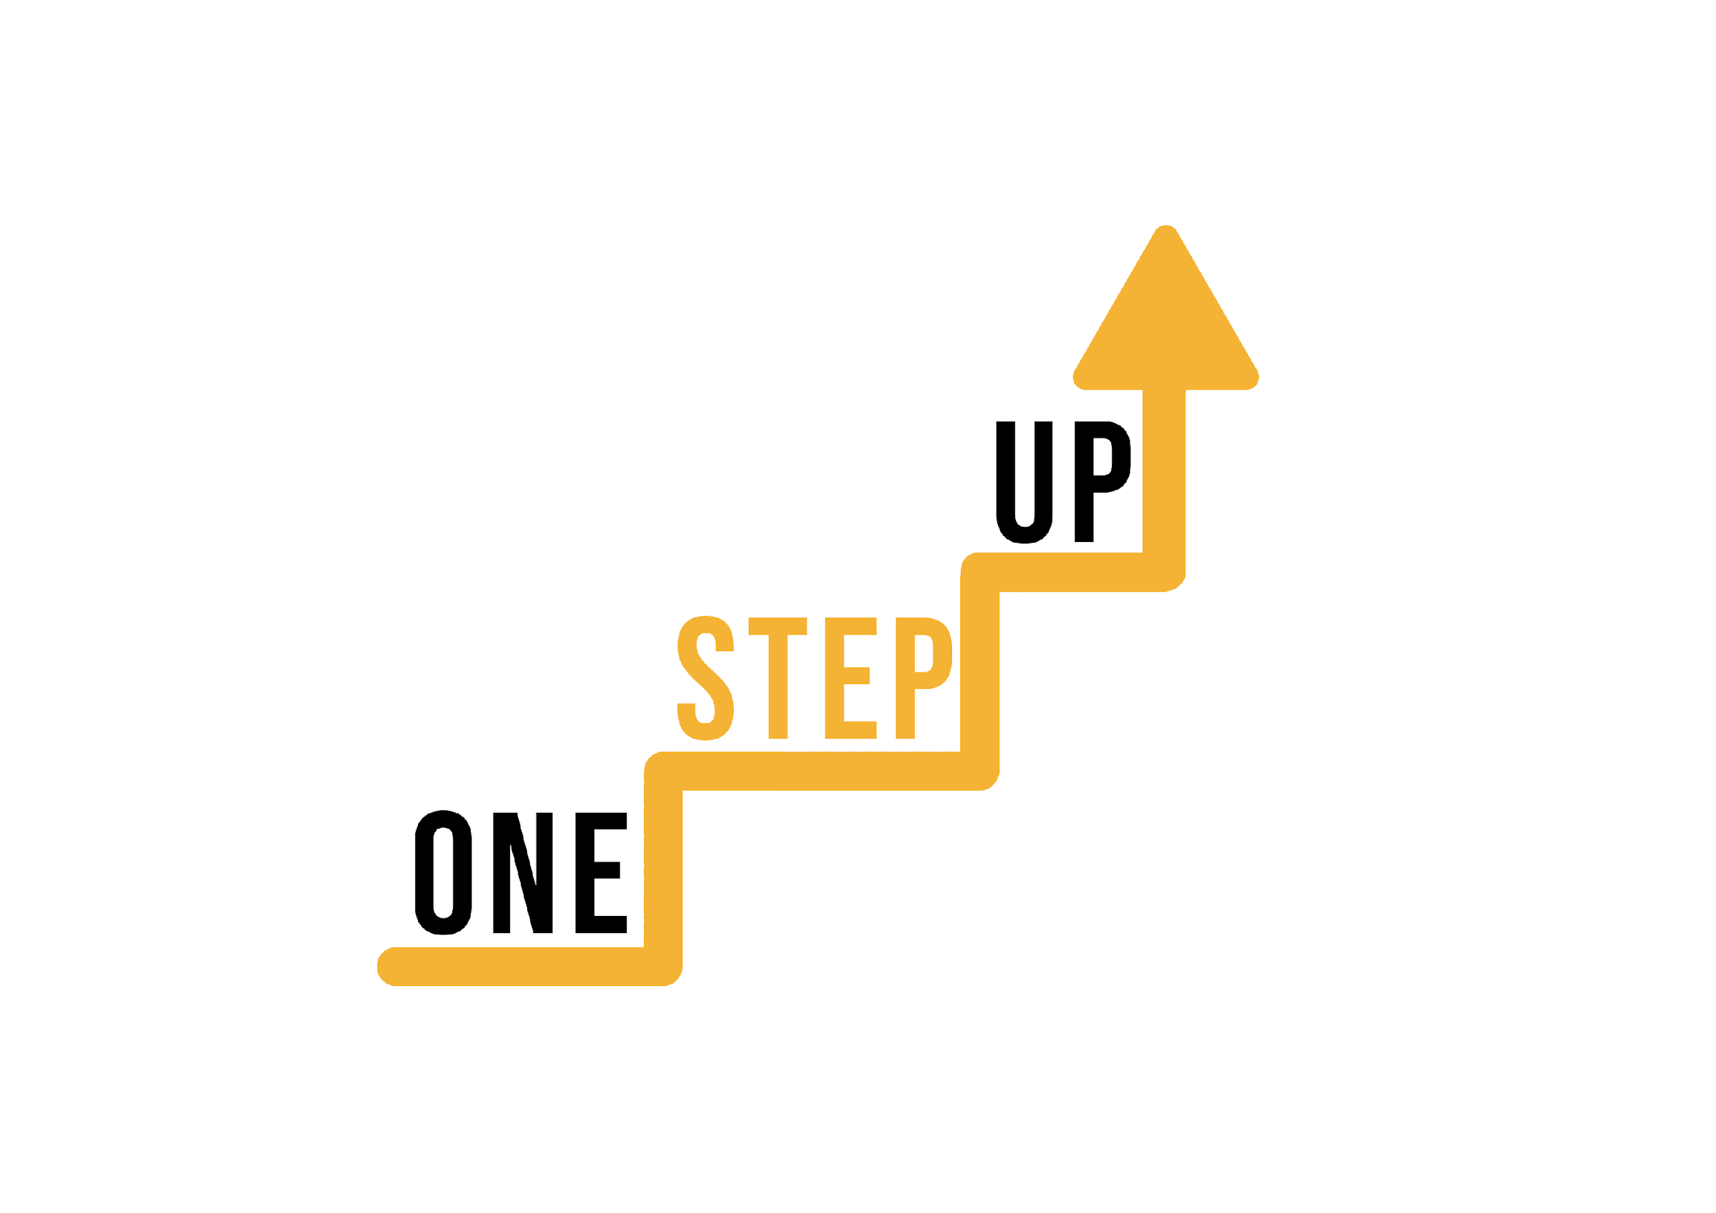
DZIĘKUJĘ!

Slide 17
"Wsparcie Komisji Europejskiej dla tej publikacji nie stanowi poparcia dla treści, które odzwierciedlają jedynie poglądy autorów, a Komisja nie może być pociągana do odpowiedzialności za jakiekolwiek wykorzystanie zawartych w niej informacji".
Numer projektu: 2022-1-LT01-KA220-ADU-000085898

